Slide 1
Perbup No. 1/2019 tentang Pedoman Pengelolaan Tata Naskah Dinas Elektronik di Lingkungan Pemerintah Daerah
Bagian Organisasi Setda Kab. Pati

Slide 2
Pasal 1 Ketentuan Umum
TNDE adalah pengelolaan naskah dinas secara elektronik dengan memanfaatkan teknologi informasi dan komunikasi untuk kecepatan dan kemudahan dalam proses pengambilan keputusan.
Aplikasi TNDE adalah suatu system pengelolaan naskah dinas yang dibangun dengan memanfaatkan teknologi informasi dan komunikasi yang bersifat legal.

Slide 3
Pasal 2 Maksud dan Tujuan
Maksud
Tujuan
Sebagai acuan dalam pengelolaan dan pelaksanaan tata naskah dinas elektronik di lingkungan Pemerintah Daerah.
Untuk mewujudkan tata kelola pemerintahan yang bersih, efektif, transparan dan akuntabel serta pelayanan publik yang berkualitas.

Slide 4
Pasal 4 Ruang Lingkup
Media perekaman naskah dinas elektronikbaik fisik maupun digital
Struktur Naskah Dinas
Bentuk Naskah Dinas
Susunan Naskah Dinas
Penyiapan Naskah Dinas
Naskah Dinas Eksternal
Naskah Dinas Internal
Naskah Dinas Lainnya
Manajemen Templat
Pengabsahan dan Autentifikasi
Pengamanan
Mekanisme pengiriman naskah dinas elektronik eksternal dan naskah dinas internal

Slide 5
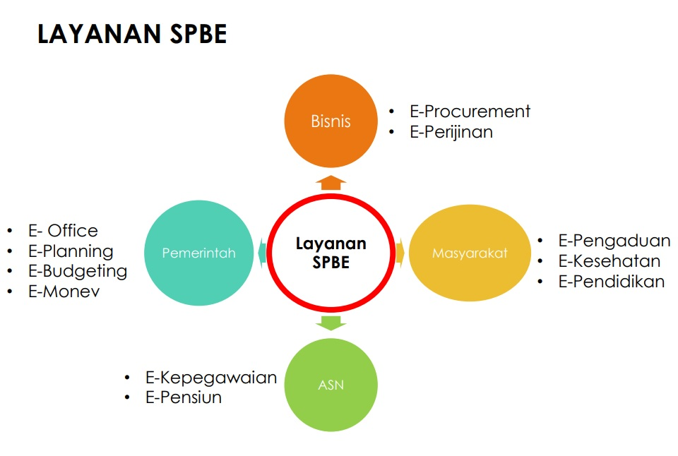
Pasal 5 Manfaat
Terwujudnya Percepatan SPBE
Terwujudnya efektifitas dan efisiensi penyelenggaraan pemerintahan
Terwujudnya percepatan reformasi birokrasi
Terciptanya koordinasi pemanfaatan teknologi informasi
Kemudahan pengelolaan dokumen naskah dinas dan penggunaannya

Slide 6
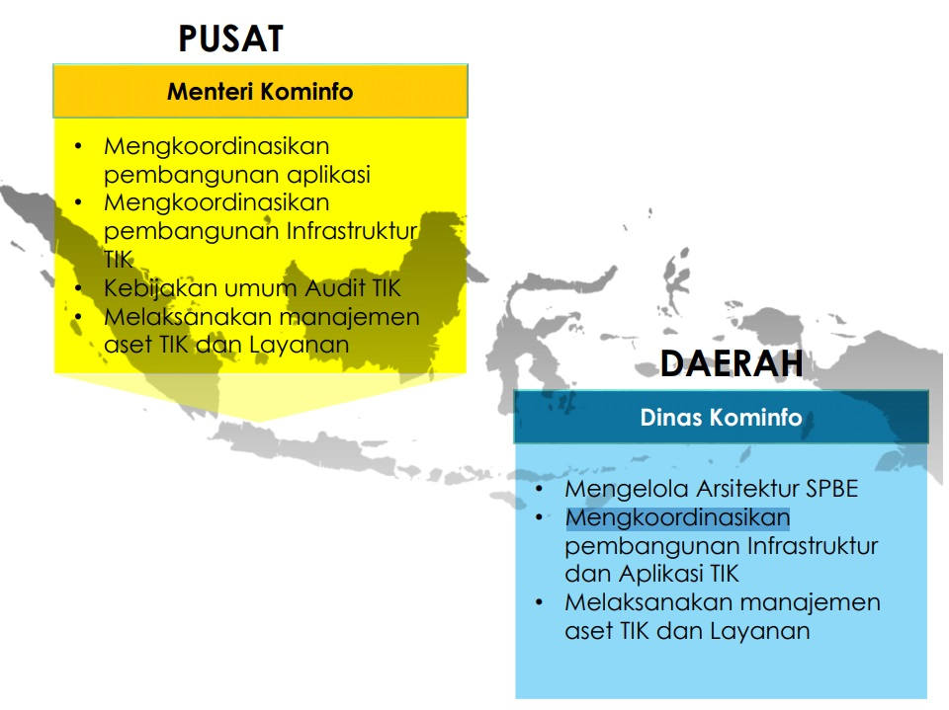
Pasal 6 Pengelolaan Aplikasi TNDE
Aplikasi TNDE di lingkungan Pemerintah Daerah dikelola oleh Dinas Komunikasi dan Infromatika

Slide 7
Pasal 8 Pengecualian TNDE
Pelaksanaan TNDE dikecualikan dalam kondisi force majeure

Slide 8
TERIMA KASIH

